Slide 1
Seizing Critical Learning Periods
in Federated Learning
▶ 汇报时间：2023.10.30
▶ 汇报人：邱子仪

Slide 2
壹 | Background | 03
贰 | Federated Fisher Information | 14
叁 | Evaluation | 17
肆 | Conclusion | 21
目 录
CONTENT

Slide 3
1
Part One
Background

Slide 4






What is Centralized Learning？
Background
FedFIM
Evaluation
Conclusion
Each client upload its local datasets to the central server for centralized training.
Upload Data
Weakness
The Central Server
1. Unacceptable communication burden.
2. Compromising user privacy.
3. Wasting of computational power.
Notes:
先来介绍一下集中式学习的相关情况，每个客户端把自己的数据发送给服务器，然后服务器利用接收来的全部数据对模型进行训练，训完的结果再分发给每个客户端，也就是模型不动，数据动。但不可避免出现了一些缺点，例如：不可接受的通信负担，用户隐私的损害，以及边缘设备计算资源的浪费，所以产生一种为解决数据隐私和释放边缘设备能力的分布式范式的结构，联邦学习。

Slide 5



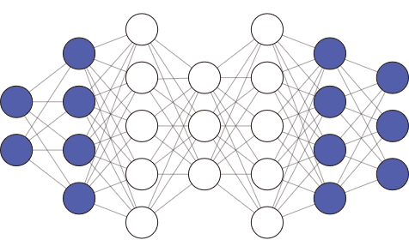


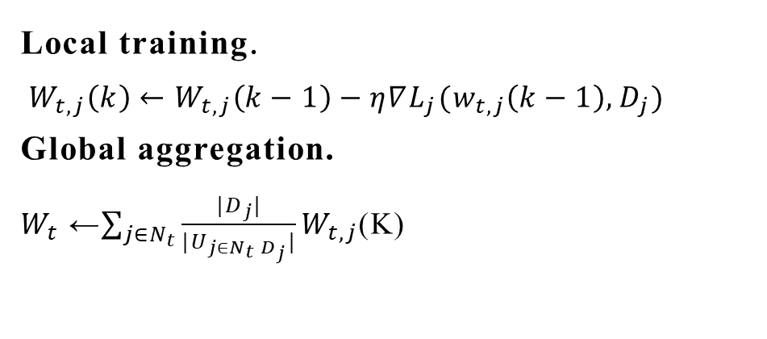
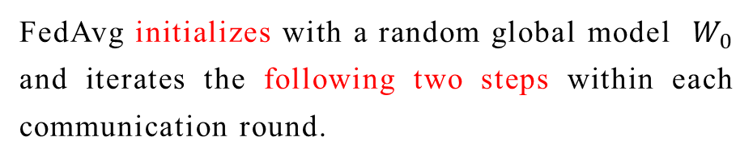
What is Federated Learning？
Background
FedFIM
Evaluation
Conclusion
Federated Learning
Training at each clients，upload trained model parameters instead.
Upload local model
Training Process
FedAvg initializes with a random global model $W_{0}$ and iterates the following two steps within each communication round.
Local training.
$W_{t,j}\left(k\right)←W_{t,j}\left(k−1\right)−η∇L_{j}(w_{t,j}\left(k−1\right),D_{j})$
Global aggregation.
$W_{t}$ ←$\sum_{j∈N_{t}}{\frac{|D_{j}|}{|U_{j∈N_{t }D_{j}}|}}W_{t,j}$(K)
The Central Server
Download Global model
1.B. McMahan, E. Moore, D. Ramage, S. Hampson, and B. A. y. Arcas, “Communication-Efficient Learning of Deep Networks from Decentralized Data,” in Proc. International Conference on Artificial Intelligence and Statistics, 2017, pp. 1273–1282.
Notes:
典型的FL系统由中央服务器和多个分散式客户端（例如，智能手机和IoT设备）,中央服务器通过向客户端发送全局模型来启动联合学习。然后，客户端使用其本地数据样本来用常见的深度学习算法训练接收到的模型，并将其本地模型聚合到中央服务器。中央服务器通过聚合接收到的本地模型来更新全局模型，并将其发送到客户端以进行进一步训练。通过重复本地训练和全局聚合，中央服务器获得由分散的客户端联合训练的全局模型，而不会泄漏任何原始数据。

Slide 6

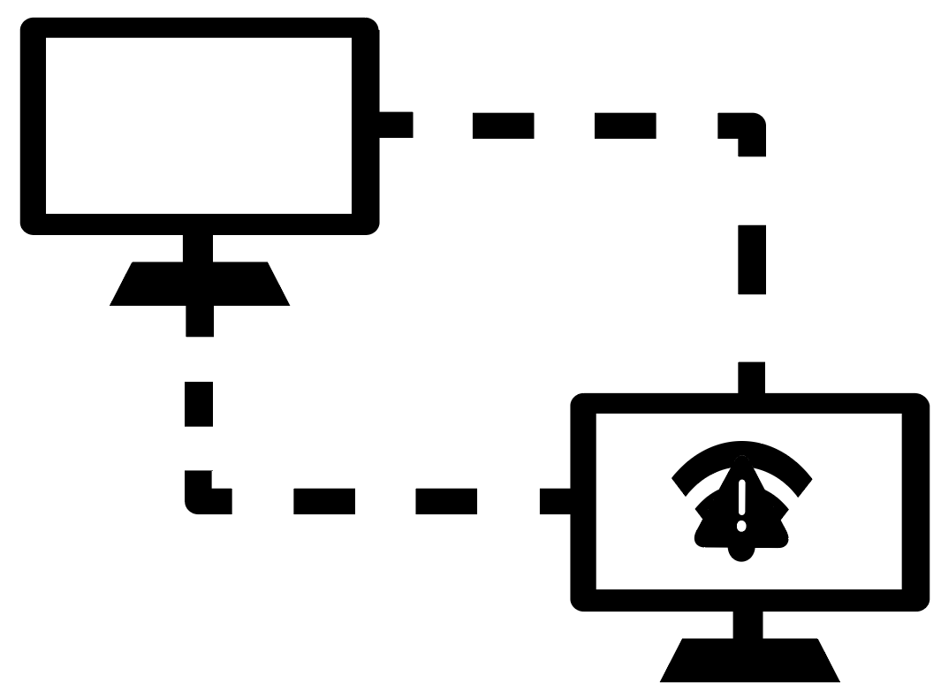


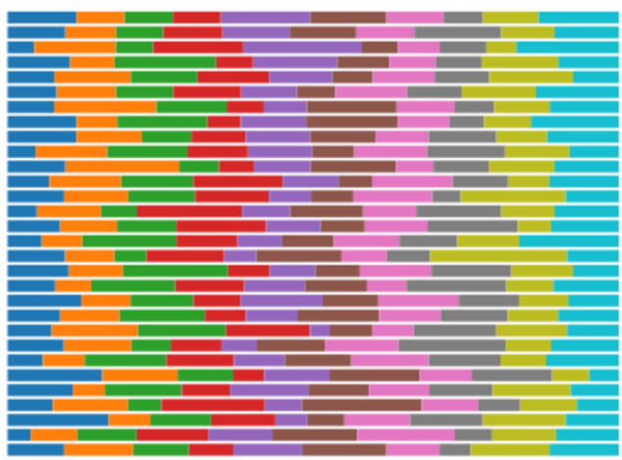
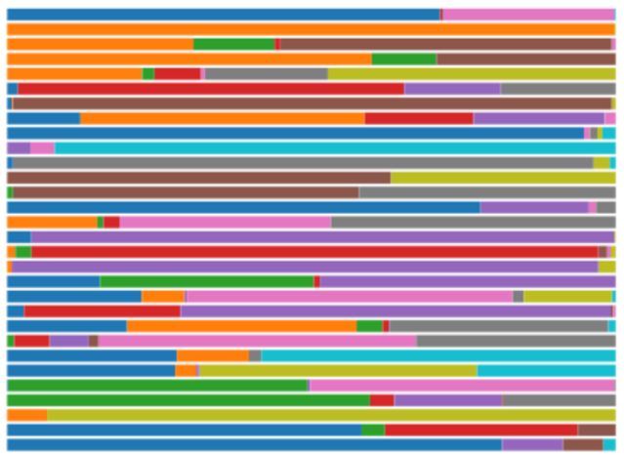
What is Federated Learning？
Background
FedFIM
Evaluation
Conclusion
The distributed nature of FL raises a series of new challenges in terms of system performance and data statistics.
Federated Learning
Advantages
Challenge : System performance
Security
Scalability
Decentralization
Limited communication bandwidth
Limited computation power
Limited battery life
Challenges
Challenge : Data statistics
System performance
Data statistics
Class distribution
Class distribution
Class distribution
Notes:
这种独特的分布式性质使得能够广泛部署FL，该FL在敏感的私有数据上训练深度学习模型。FL 因为其安全性可扩展性，离散型这些优点而存在，但FL的分布式特性在系统性能和数据统计方面又提出了一系列新的挑战。客户端通常是具有有限通信带宽、计算能力和电池寿命的松散连接的移动的设备。与传统的集中式机器学习不同，FL中每个客户端的数据样本遵循不相同和独立的分布（非IID），引入了会减慢甚至失败训练的偏差。最近有一些研究提出了通过模型压缩来解决这些挑战、通信频率优化，和客户端选择。然而，现有的研究尚未探讨关键学习期的意义。
纵坐标：Client Id
横坐标：Number of samples

Slide 7
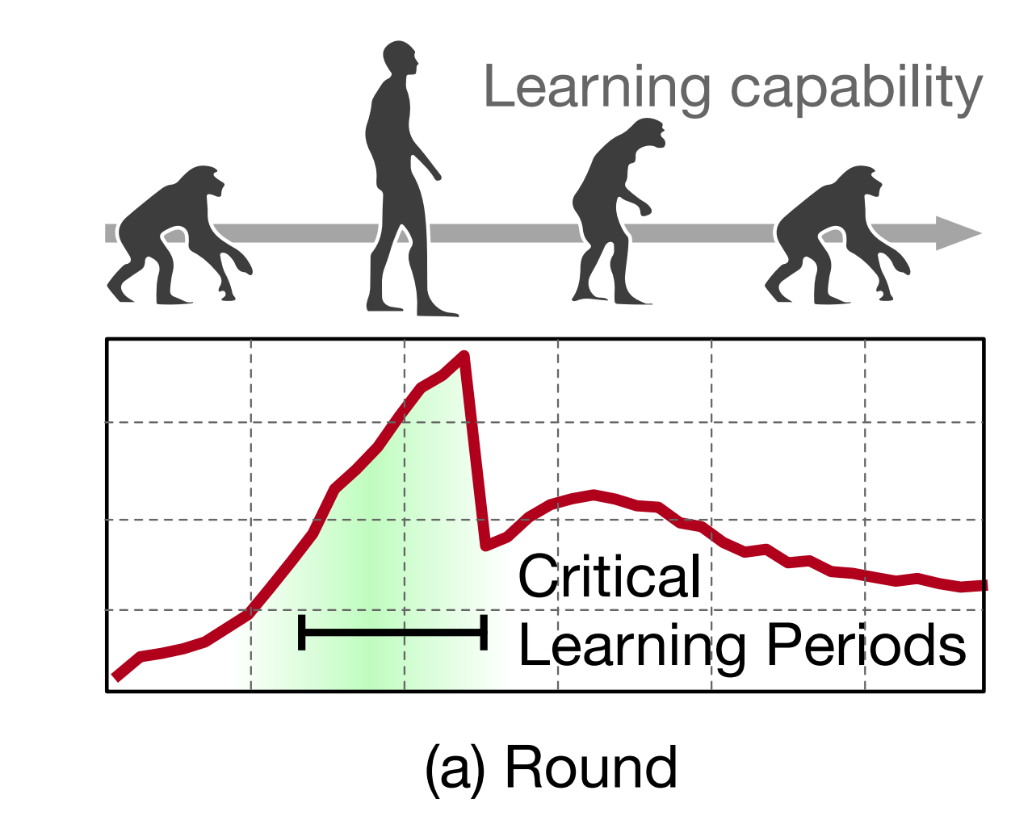
What is Critical Learning Periods ？
Background
FedFIM
Evaluation
Conclusion
Federated Learning
Critical learning periods—determine the final quality of a DNN model in traditional centralized ML.
The existence of critical periods in FL remains an open question due to the unique distributed nature of FL.
2. Takao K Hensch. Critical period regulation. Annual review of neuroscience, 27:549–579, 2004.
3. Achille A, Rovere M, Soatto S. Critical learning periods in deep networks[C]//International Conference on Learning Representations. 2018.
Notes:
生物学领域的研究人员已经确定，人类或动物存在关键期的原因是对神经元可塑性窗口的生物化学调控 2。从生物学角度来看，关键期（critical periods）是指出生后早期发育的时间窗口，在这期间，感知缺陷可能导致永久性的技能损伤。生物学领域的研究人员已经发现并记录了影响一系列物种和系统的关键期，包括小猫的视力、鸟类的歌曲学习等等。对于人类来说，在视觉发育的关键时期，未被矫正的眼睛缺陷（如斜视、白内障）会导致 1/50 的成人弱视.而文献 3中，作者提出了这样一个概念：对于深度神经网络来说，与动物和人类的学习过程类似，其对于技能的学习过程也存在一个 “关键学习期”。他认为，深度神经网络学习中存在的 “关键期” 可能来自于信息处理，而不是生化现象。具体是指，在深度神经网络的训练过程中，早期阶段与其它阶段具有不同的 “特点”。

Slide 8
Why is observing and justifying critical learning periods in FL difficult?
Background
FedFIM
Evaluation
Conclusion
Critical Learning Periods
Data Respect:
The global model aggregated by local models at the central server has no direct information about the training data decentralized across clients;
Model Respect:
FL involves multiple deep learning processes across randomly selected clients with their own data ; FL has far more hyperparameters (e.g., the number of selected clients and data distribution) than centralized training that make it complicated to induce critical learning periods.
Hyper-parameters
The number of selected clients
Data distribution
Lack of global data view
become complex
Notes:
这三点意味着在联邦学习（FL）中，观察和确定关键学习期存在困难：
(i) FL涉及多个深度学习过程，这些过程分布在随机选择的客户端上，每个客户端都有自己的数据。 这意味着训练在多个不同设备上进行，每个设备的数据可能不同，使得全局模型无法直接了解分布在客户端之间的训练数据。
(ii) 由本地模型在中央服务器上聚合的全局模型无法直接获取分布在客户端上的训练数据。 因为数据分散在客户端设备上，中央服务器无法直接访问所有数据，这使得观察全局模型的学习进程变得复杂。
(iii) FL涉及的超参数（例如选择的客户端数量和数据分布等）远远多于集中式训练，这使得诱导关键学习期变得复杂。 不同的超参数组合可能会影响学习过程，而在FL中，由于超参数的多样性，确定关键学习期变得更加困难。
为了克服这些挑战，研究人员需要采用复杂的算法和技术，以便在分布式、异质性和动态性的数据环境中准确地识别关键学习期。

Slide 9
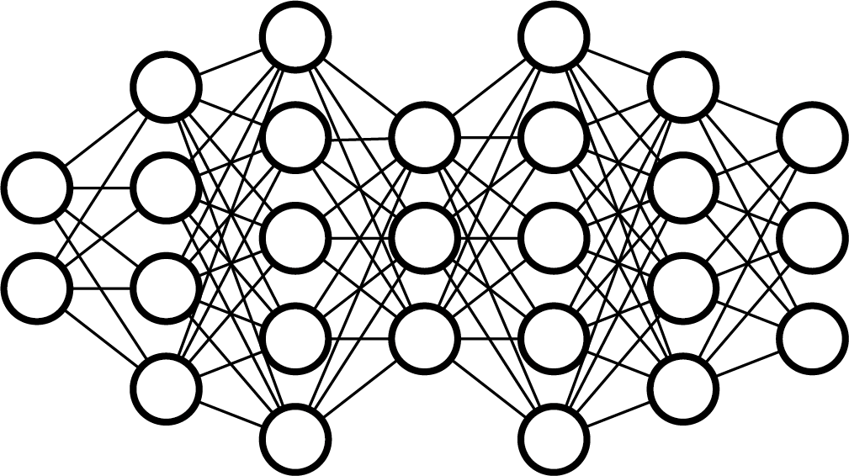
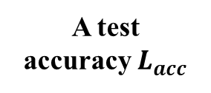
How to prove the existence of a critical learning period in FL?
Background
FedFIM
Evaluation
Conclusion
The critical learning periods articulate that there exist M1 and M2 such that acc(M1) ≥ acc(M2) when M1 ≤ M2.
Critical Learning Periods in FL
Hypothesis
Consider
Optimize
Address
The final accuracy of FL is significantly
affected by the initial learning phase, which we term as the
critical learning periods in FL.
The first M communication rounds
After
Show the critical
learning in FL
Loss function L(x; w)
A subset of the local training dataset
Entire dataset
Reveal that the critical
learning periods in FL stay robust
minimize
A test accuracy$L_{acc}$
Notes:
10/10

Slide 10
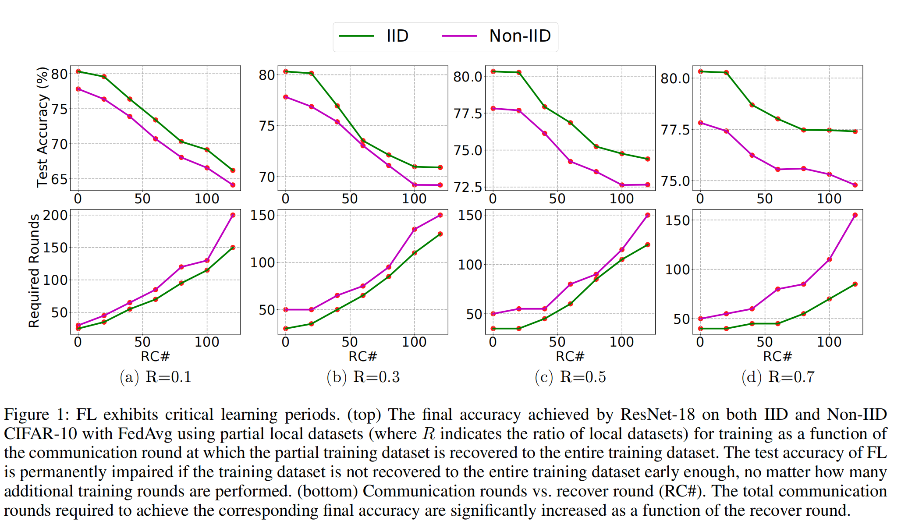
How to prove the existence of a critical learning period in FL?
Background
FedFIM
Evaluation
Conclusion
Critical Learning Periods in FL
Experiment 1:
The Impact of Early Dataset Split on Performance
Purpose
Want to know how early use of partial data and how many epochs before is the impact of the critical period on the model
Notes:
图1（顶部）报告了受具有不同比率R的部分训练数据集影响的FL的最终性能作为恢复轮次M的函数。所有结果一致认可关键学习期存在于所有设置中，其中涉及早期学习阶段的本地数据集的比例不同：如果训练数据集没有恢复到整个数据集，则早在第20个通信轮时，FL的最终测试准确度与标准FedAvg相比严重降低。在早期训练阶段中涉及的局部数据集的不同比率R之间进行比较，不难看出，早期训练阶段中局部数据集的较低R使得绘制关键学习周期更容易。我们进一步测量实现对应的最终准确度所需的总通信轮次作为恢复轮次的函数，如图1（底部）所示。很明显，通信轮次随着恢复轮次M的变化而显著增加，最终测试精度较低。这进一步表明了初始学习阶段在确定FL的最终性能中的重要性.实验设置：FedAvg 在每轮中随机选择 12 个客户端的子集。批大小为 16。初始学习率设置为 0.01，每轮衰减 0.97。对于权重衰减为 5×10^−4 的学习率，作者采用了使用 exponential annealing scheduling 的 SGD solver。

Slide 11
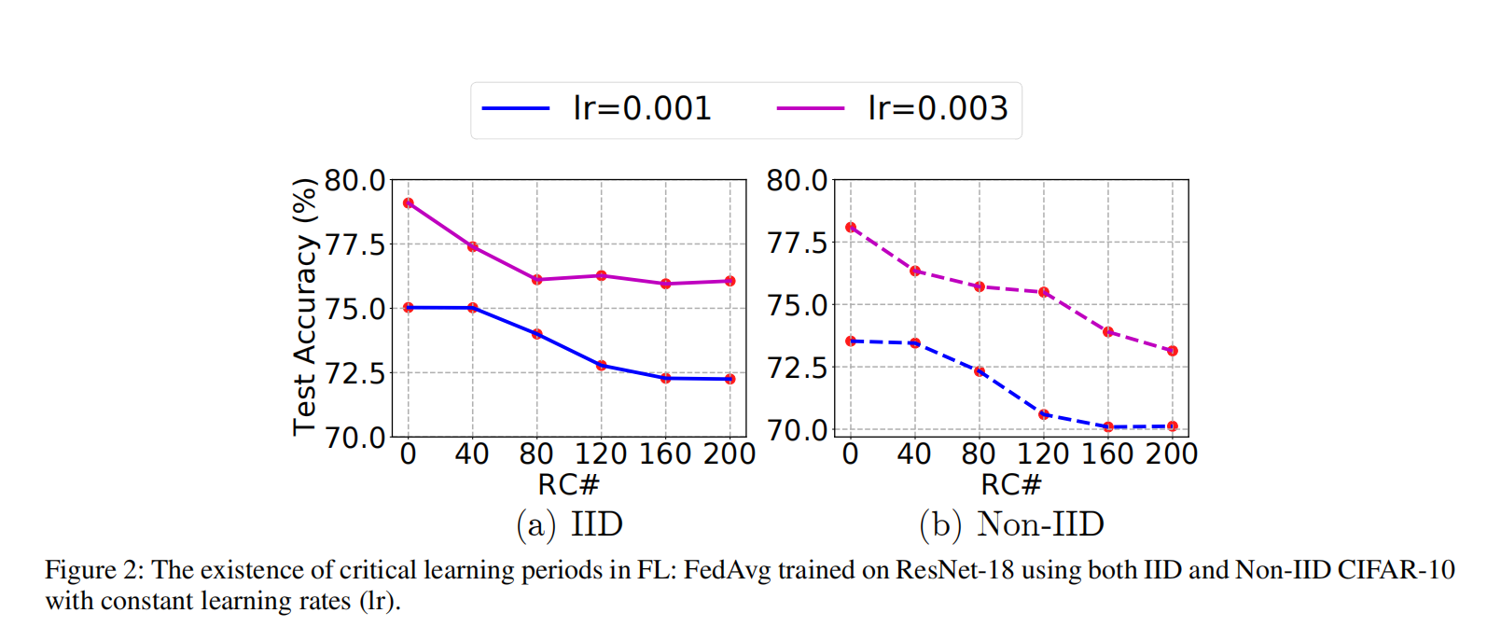
How to prove the existence of a critical learning period in FL?
Background
FedFIM
Evaluation
Conclusion
Critical Learning Periods in FL
Experiment 2:
Explore the relationship between learning rate and training performance
Purpose
This experiment shows that the fixed initial learning rate has little to do with training performance
Notes:
这个实验说明固定的初始学习率与训练性能关系并不大：如果学习率与关键训练时期有关系，那么随着 recover round 不断增加，不同学习率的曲线 recover round=0 的差值 <....<recover round=80 的差值 <....<recover round=200 的差值
接下来，作者进行了与图 1 中相同的实验，但使用了恒定的学习率而不是退火方案。具体将恒定学习率分别设置为 0.001 和 0.003。由图 2，即使学习率不变，我们仍然观察到 FL 中存在关键学习期。因此，FL 中的关键学习期现象不是由后面几轮中的退火学习率引起的，并且不能仅根据下式中优化的损失来解释：

Slide 12
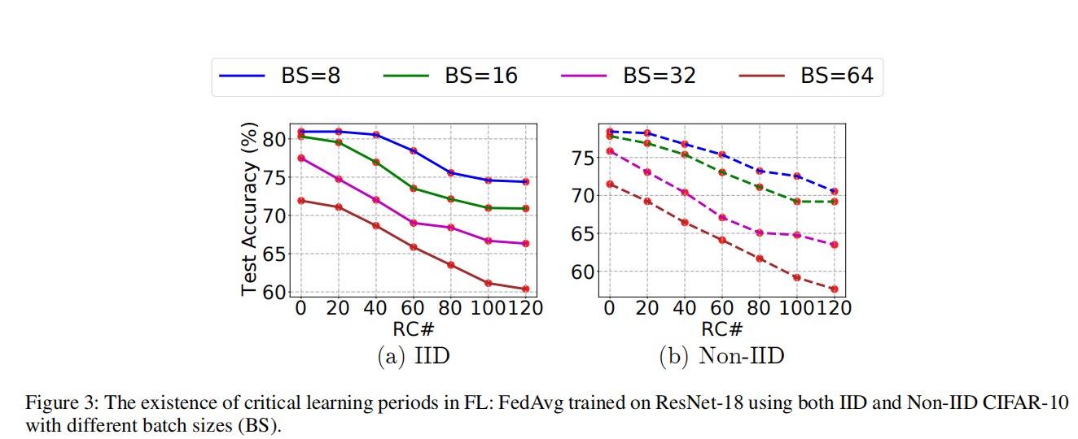
How to prove the existence of a critical learning period in FL?
Background
FedFIM
Evaluation
Conclusion
Critical Learning Periods in FL
Experiment 3:
Explore the relationship between Batch Size and training performance
Purpose
This experiment shows that the Batch Size has little to do with training performance
Notes:
结果同实验 2：如果 batch_size 与关键训练时期有关系，那么随着 recover round 不断增加，不同 batch_size 的曲线 recover round=0 的差值 <....<recover round=80 的差值 <....<recover round=200 的差值，图 3 给出了说明批大小影响的类似结果。同样，无论批大小的选择如何，关键学习期都始终存在。这进一步表明，FL 关键学习期的现象不能简单地用批大小的差异来解释。

Slide 13
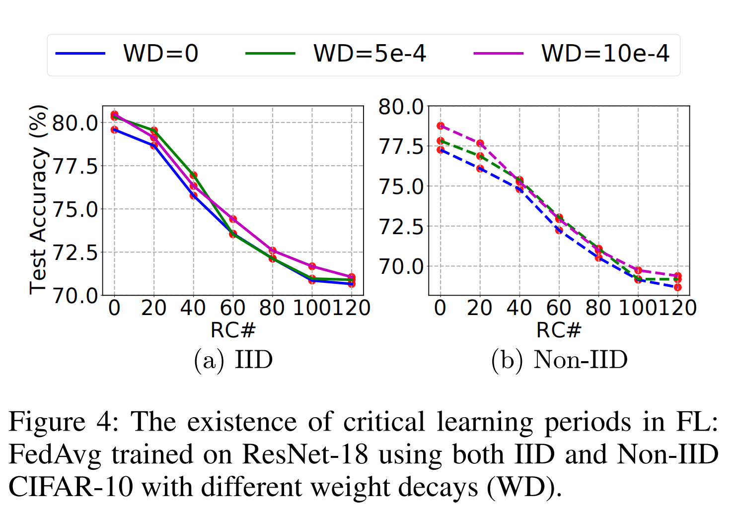
How to prove the existence of a critical learning period in FL?
Background
FedFIM
Evaluation
Conclusion
Critical Learning Periods in FL
Experiment 4:
Explore the relationship between Weight Decay and training performance
Purpose
Add different weight decay to see how each curve performs
Notes:
类似地，图 4 给出与图 1 相同但权重衰减不同的实验结果。我们仍然观察到了如图 1 中存在的关键学习期，但令人惊讶的是，关键学习期的形状对权重衰减值是鲁棒的，即，改变权重衰减不会影响关键学习期形状。

Slide 14
2
Part Two
FedFIM
Notes:
通过大量的实验，我们已经表明，训练过程的初始学习阶段起着至关重要的作用，在FL的最终测试精度。主要贡献是表明这种现象可以解释的联邦费舍尔信息矩阵（FedFIM）的迹，一个量反映了从联邦学习训练开始时每个客户端局部曲率的痕迹。让我们先从集中式学习中的费舍尔信息矩阵开始。

Slide 15
Fisher Information Matrix
Background
FedFIM
Evaluation
Conclusion
Centralized Learning
a probabilisitic classification model
the cross-entropy loss function calculated for input x and label y.
：the corresponding gradient of the loss computed for an example (x, y)
The Fisher Information Matrix (FIM) F for centralized training is defined as：
Notes:
请注意，FIM可以被视为权重扰动对网络输出影响程度的局部度量。FIM也可以被看作是损失函数的Hessian近似，因此是训练期间特定点w处损失情况的曲率的近似。这提供了FIM和优化过程之间的自然联系。然而，公式中的FIM的计算需要服务器处全局模型的整个训练数据集。不幸的是，这对于FL来说是不可行的，因为训练数据是分散在客户端的。因此，我们不能像公式中那样计算FL的FIM。我们现在引入一个新的概念来克服这一挑战。

Slide 16
Federated Fisher Information Matrix
Background
FedFIM
Evaluation
Conclusion
Federated Learning
The goal of FL:
The local FIM on client:
Local training
Federated Fisher Information Matrix
(FedFIM) FedF for FL
Global aggregation
Notes:
Fj（w）是使用局部数据集Dj上的全局模型w计算的，并且可以被认为是从客户端j的角度测量全局模型的扰动如何影响FL训练性能的局部度量。
FedFim反应全局模型的信息量→信息矩阵的迹越大，表示数据集中的信息量越多，或者说数据集中的变化越多。→也就是说越不稳定，→反应模型对样本预测的不确定程度越大，准确率越低

Slide 17
3
Part Three
Evaluation

Slide 18
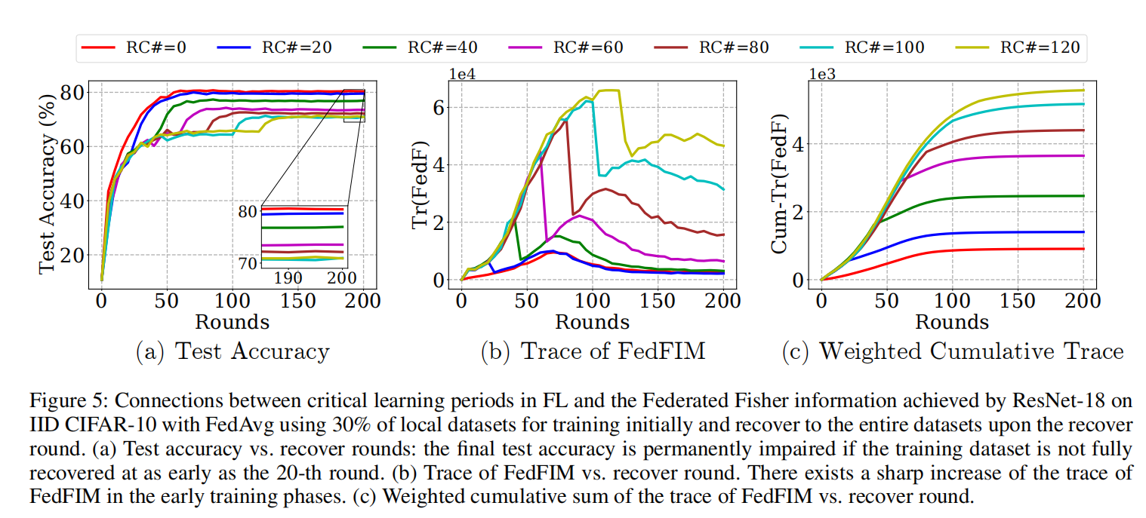
Results and Discussion
Background
FedFIM
Evaluation
Conclusion
IID
Notes:
取 R=0.3，然后取不同的 recover rounds
目的：利用 FIM 解释曲线变化
图 5. FL 中的关键学习期与 ResNet-18 在 IID CIFAR-10 和 FedAvg 上实现的联邦 Fisher 信息之间的联系，使用 30% 的本地数据集进行初始训练，并在恢复时恢复到整个数据集。（a） 测试准确度与恢复轮次（Recovering Round）：如果训练数据集最早在第 20 轮次没有完全恢复，最终测试准确度将永久受损；（b） FedFIM 的迹与恢复轮次。在早期训练阶段，FedFIM 的迹急剧增大；（c） FedFIM 迹与恢复轮次的加权累积和

Slide 19
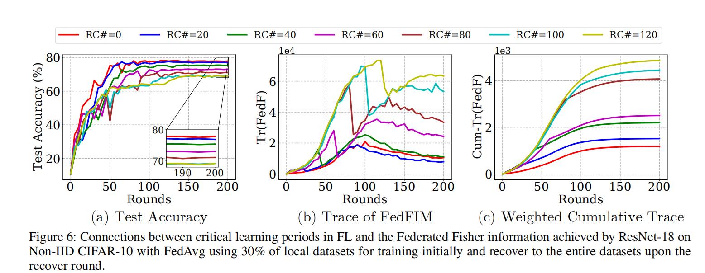
Results and Discussion
Background
FedFIM
Evaluation
Conclusion
Non-IID
Notes:
图 6. FL 中的关键学习期与 ResNet-18 在 Non-IID CIFAR-10 上使用 FedAvg 实现的联邦 Fisher 信息之间的联系，使用 30% 的本地数据集进行初始训练，并在恢复轮次后恢复到整个数据集
由图 5 和图 6 的实验结果，我们从 (a) 是可以发现：recover round 不同时，当训练结束后还是性能有所差距，存在关键训练周期；其次，由 (b) 我们能看到三个变化趋势：（1）在训练初期 FIM 均会剧烈的增加，因为准确度在不断上升，梯度变化很大；（2）当准确度平稳时，平稳趋近定值，梯度的变化越来越小导致 FIM 又在减少；（3）逐渐增加最终趋于平稳，这是因为刚开始使用部分数据，现在使用完整数据，数据量增加了导致 FIM 变大。
不过，我们也看到，在 recover round 不断增加时，准确度在减小，即使后期采用完整数据集，性能还是没法超越 recover round 小的情形。最后，从 (c) 可以更加直观的看到：recover round 越大，平稳性越差，而且 FIM 越大对应模型信息越少，后期恢复导致更大的 weight cumulative trace 。

Slide 20
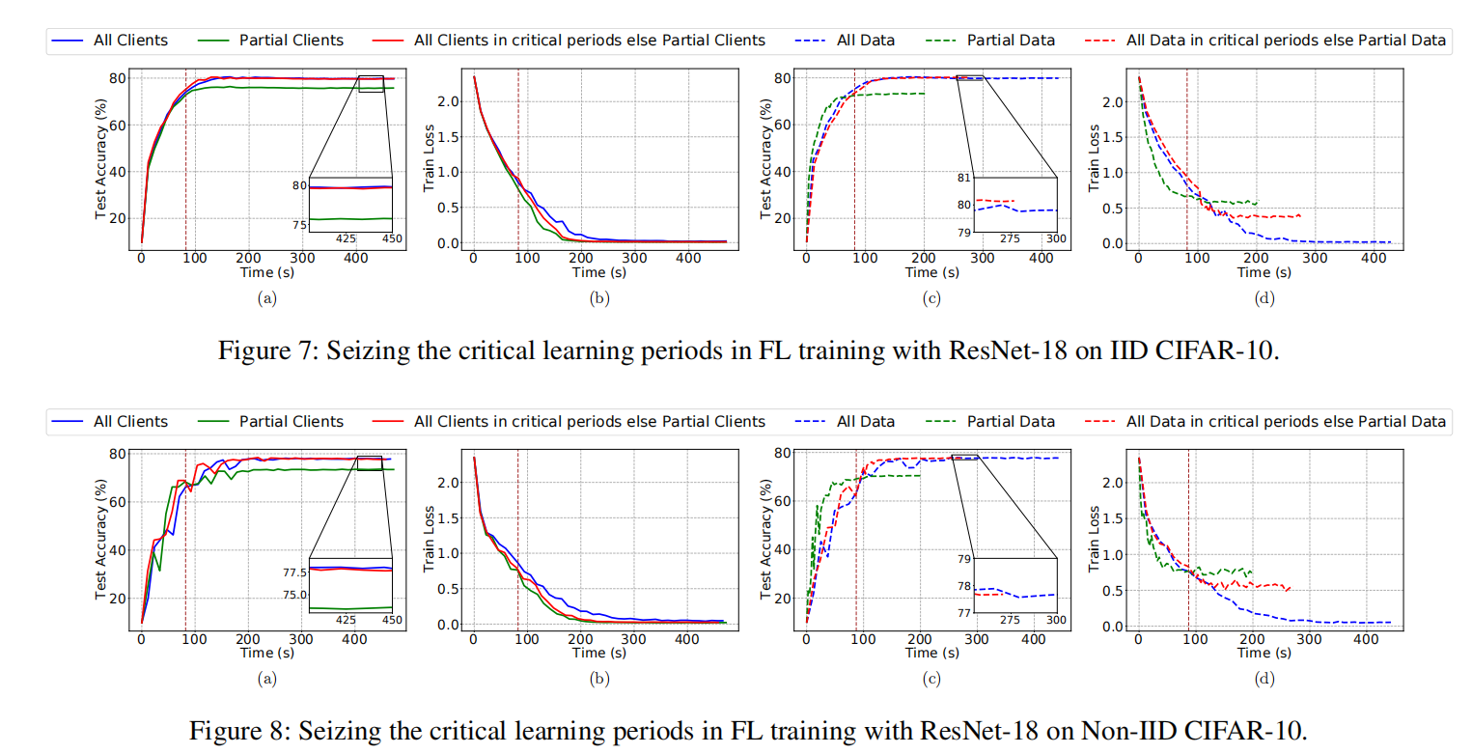
How to use critical learning periods to improve training efficiency
Background
FedFIM
Evaluation
Conclusion
Notes:
从由实验 7 和实验 8 图，（a）可以看出：第一种和第三种性能 > 第二种，而且第三种在后期只有部分客户端参与训练，所以第三种是最优的；（b）可以看出：三种方法在 loss 上并没有什么差别，而方法 3 最优；（c）可以看出：第 4 种和第 6 种性能 > 第 5 种，而且第 6 种在后期只使用部分数据集参与训练，所以第 6 种是最优的；（d）可以看出：loss：第 4 种 < 第 6 种 < 第 5 种；通信消耗：第 4 种 > 第 6 种 > 第 5 种。
总体而言，当在 IID 和 Non-IID CIFAR-10 数据集上训练 ResNet-18 时，我们可以节省 40%-50% 的训练时间和 50%-65% 的总客户端数量，但可以实现接近最终的模型准确度。
识别准确率，关键学习期
训练成本：后续缩减
小孩要吃的多，长大了饿不死就行

Slide 21
4
Part Three
Conclusion

Slide 22
Conclusion
Background
FedFIM
Evaluation
ConConclusionsion
Initial training has a significant impact on model performance: especially when only using a portion of the dataset in the initial stage, the performance damage is the greatest.
Enlightenment
It has great reference significance for us to improve communication efficiency and solve client heterogeneity in the future.
It has improved Fl's grassroots learning.
And it can greatly solve the problem of FL flexibility and client selection.

Slide 23
THANK FOR ATTENTION
厚德 求真 励学 笃行

